Slide 1


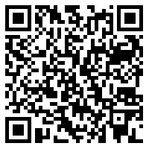
Система автоматического анализа движения пациента
Команда MUZHIKS
Марк Аверченко
Владислав Зарипов
Ольга Корякова
https://git.asi.ru/mr.vladislavzaripov/system-analysis-movement-body-patient-Tomskaya-oblast1/tree/master

Slide 2
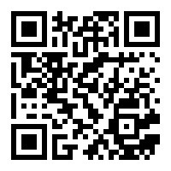
Оценка качества движения пациентов с использованием бесконтактных систем захвата движения
- Томская область
Источники данных:
https://git.asi.ru/tasks/patient-movement

Slide 3
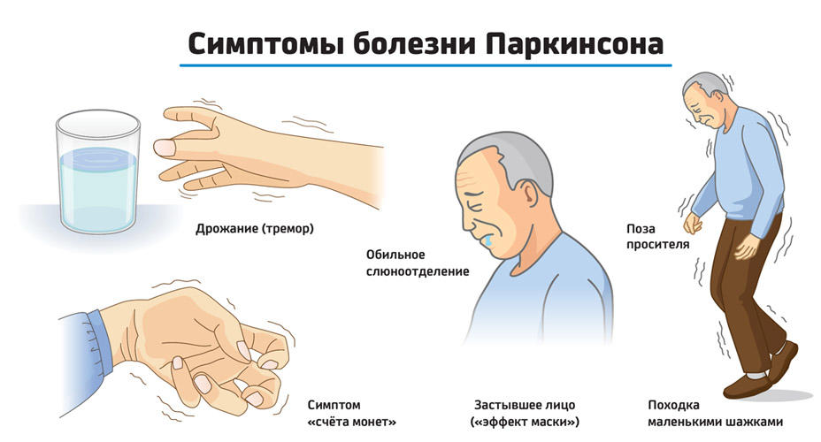

Slide 4
Задача
Разработка системы анализа движения пациентов, выполняющих двигательные тесты в виртуальной реальности с использованием технологий бесконтактных систем захвата движения

Slide 5
Шаги
решения

Slide 6
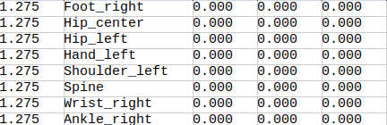
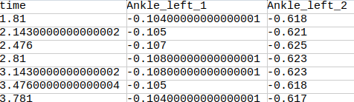
1) Преобразование данных
Изменение формы данных для лучшей работы над ними.
Изначальные данные
Предобработаные данные

Slide 7
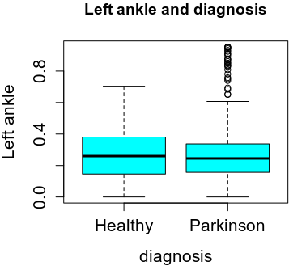
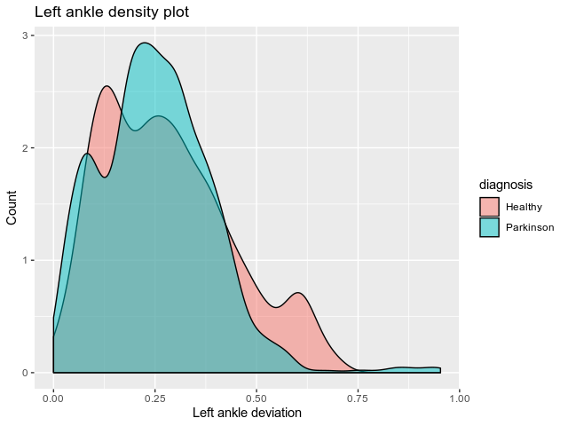
На графиках выше представлены распределения тремора рук у здоровых и больных Паркинсоном людей. Однако, в данной метрике, распределения у больных и здоровых значительно совпадают. На графике слева для больных людей можно заметить, что некоторые точки находятся вне 3-его квантиля. Эти точки - шумы, или их еще называют “выбросами”.

Slide 8
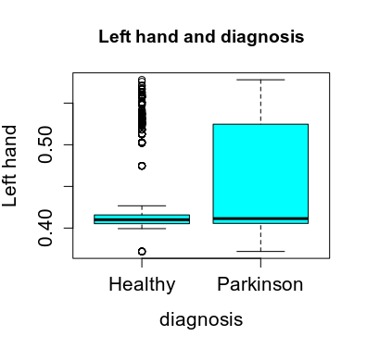
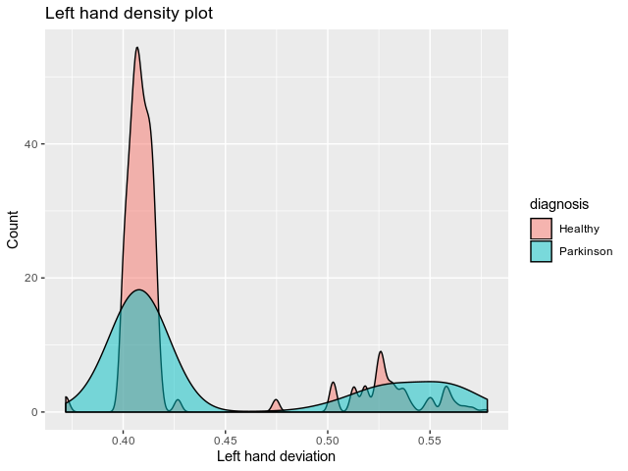
Данные графики отражают показатели подъема ног испытуемых.
Стоит отметить, что изначально данные сильно зашумлены. Это заметно как для здоровых, так и для больных людей.
Подобные шумы вызваны ничем иным, как неточностью измерений датчиков.

Slide 9
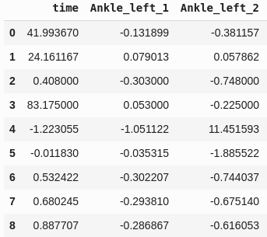
2) Выделение признаков
Так как файлы имели достаточно разное количество записей и большую размерность, то возникла необходимость выделить признаки, описывающие данные. Кроме того, на данных признаках можно обучать и другие модели, что может понадобится при распознавании других болезней
Выделенные признаки
Стандартное отклонение, коэффициент асимметрии, эксцесса и др.

Slide 10
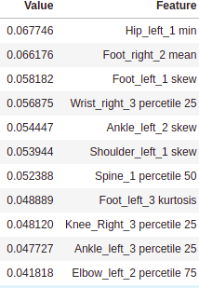
3) Выбор модели
Поиск оптимальной модели, обучающейся на выделенных признаках. Мы попробовали множество моделей, но лучше себя показал Random Forest. Из всего множества признаков, он выделил только 31. Скорее всего, модель нашла связь осанки и движения рук и ног с болезнью Паркинсона, что является неплохим результатом!

Slide 11
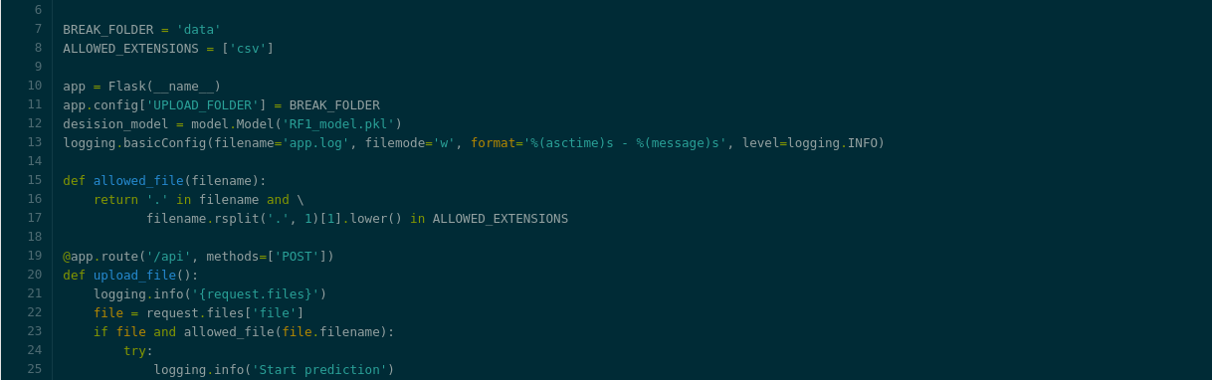
4) Разработка приложения
Разработка серверного приложения для того, чтобы получать данные и возвращать предсказание модели на обработанных данных

Slide 12
В ходе работы над проектом мы столкнулись со следующими ограничениями:
Недостаточно данных для оптимального обучения модели
Недостаточное количество пациентов (39 чел.)
Временные отрезки, в течении которых производились замеры, не совпадают, что создает дополнительные проблемы
Много пропущенных значений координат точек тела
Не получены ответы от создателей задания на поставленные вопросы

Slide 13
Так, как же это всё-таки работает?

Slide 14


Общая схема функционирования:
База данных
движения точек тела
Микросервис
База данных результатов
VR тест
Обработка данных
Загрузка данных в модель
Передача данных
через Api
Передача данных
через Api

Slide 15



Использованные технологии

Slide 16
Ссылка на документацию
https://git.asi.ru/mr.vladislavzaripov/system-analysis-movement-body-patient-Tomskaya-oblast1/tree/master

Slide 17
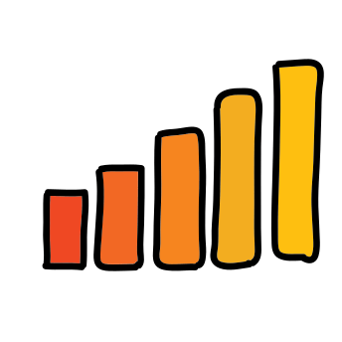
Мы готовы участвовать в реализации этого проекта

Slide 18
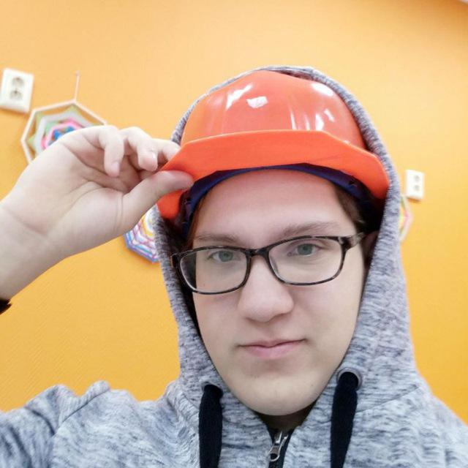
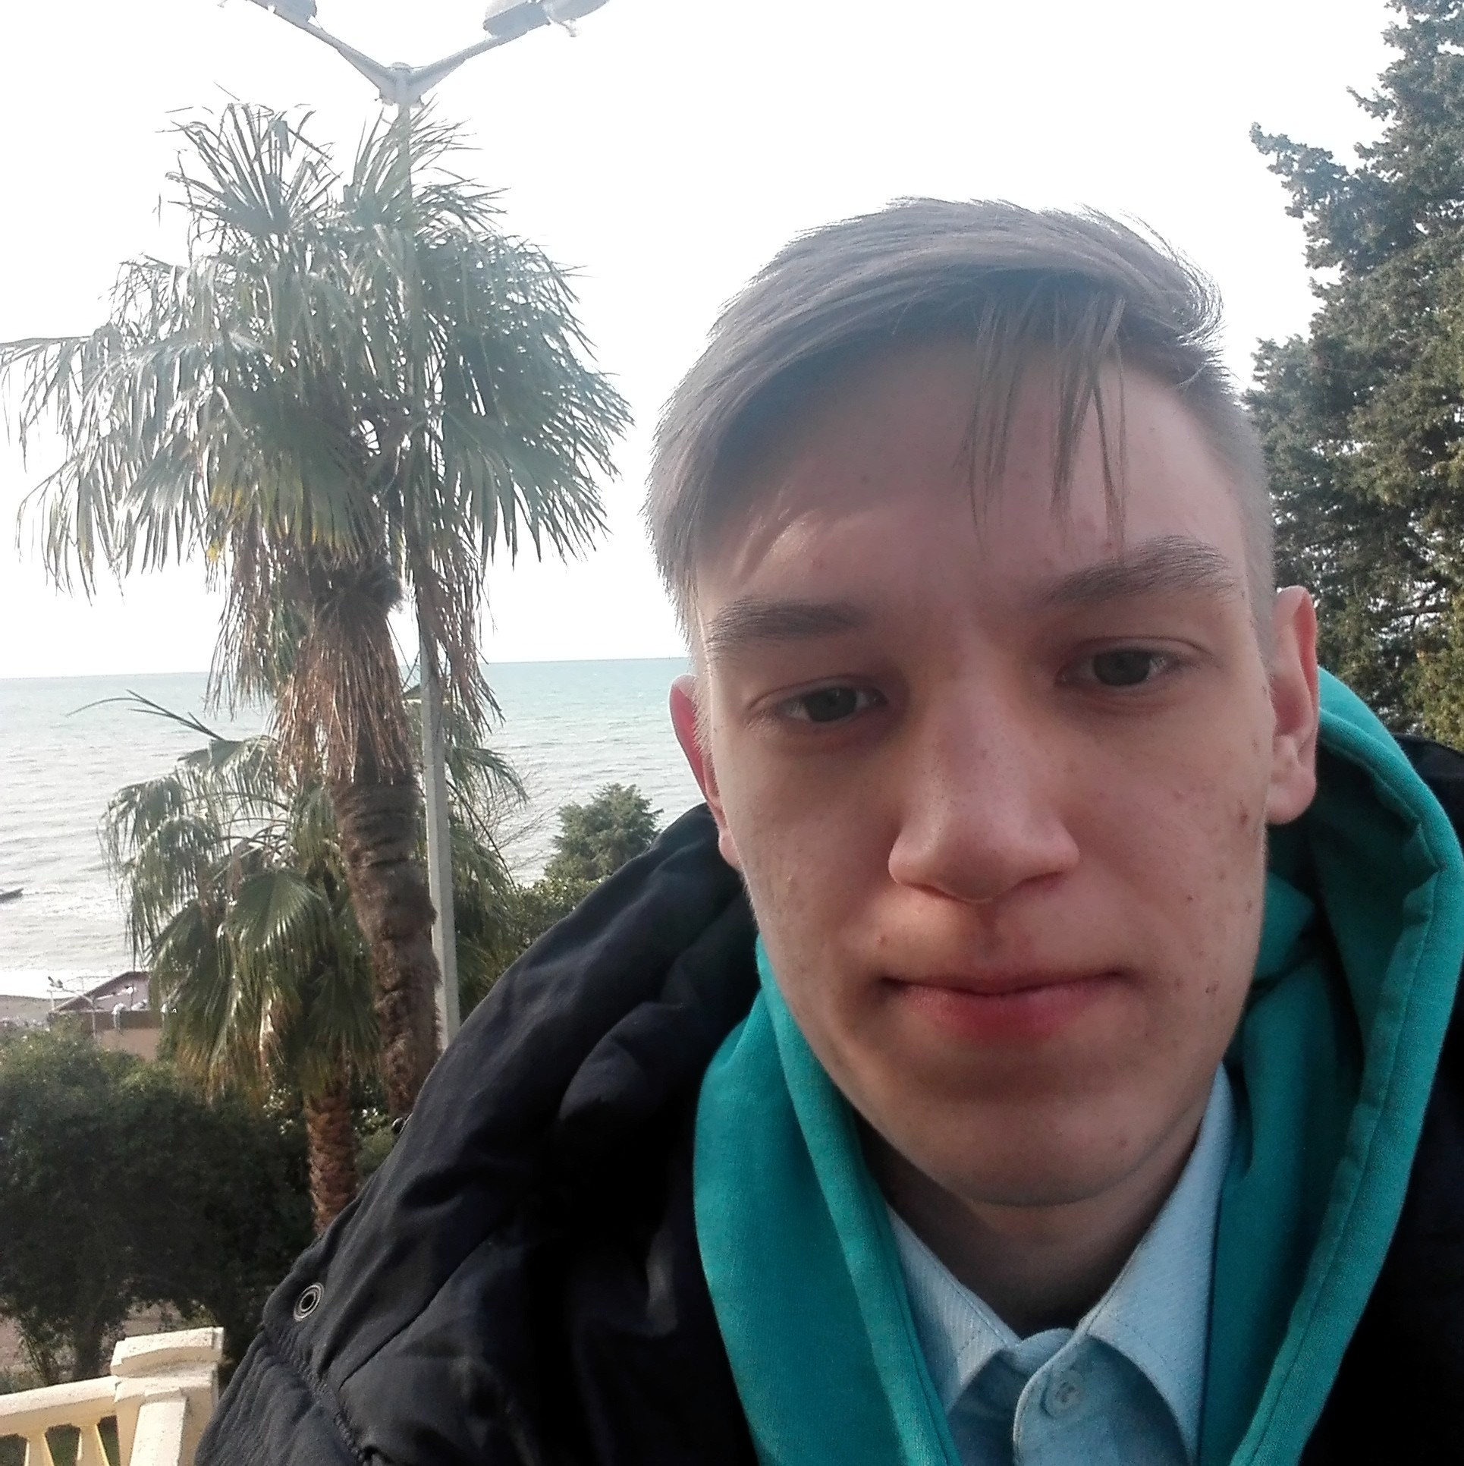
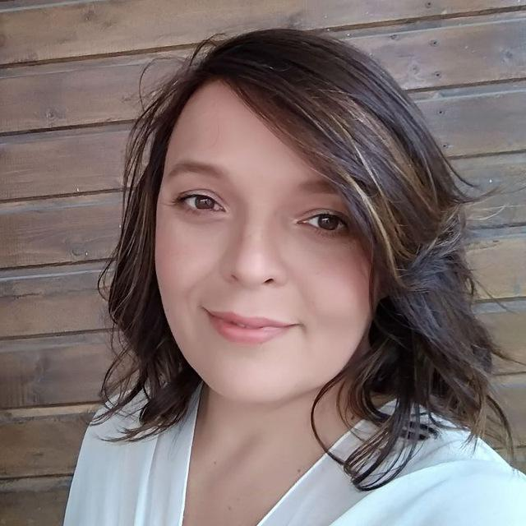
Состав Команды
Аверченко Марк Алексеевич
data-scientist, data engineer
+7 (922) 118-20-00
mark.averchenko@gmail.com
Зарипов Владислав Радиславович
data-scientist, ml engineer
+7 (912) 291-82-46
mr.vladislavzaripov@mail.ru
Корякова Ольга Александровна бизнес-аналитик. консультант 1C
+7 (912) 297-08-20
olgalazareva1c@gmail.com

Slide 19
